Slide 2
Les objectifs des différentes opérations d’évaluation des élèves
Le calendrier
L’organisation des passations
La préparation des passations
La conception des évaluations
Le contenu des évaluations CP et CE1
Les adaptations
Les restitutions
L’accompagnement des enseignants pour l’action pédagogique
La démarche qualité

Slide 3
OBJECTIFS DES DIFFÉRENTES OPÉRATIONS D’ÉVALUATION DES ÉLÈVES
« début de CP » : des repères permettant aux enseignants de disposer d’un panorama à l’entrée en CP. Il s’agit de bien apprécier, d’un point de vue individuel et collectif, les acquis qui permettront d’ancrer les apprentissages de CP en début d’année.
« début de CE1 » : des repères permettant aux enseignants de disposer d’un bilan à l’entrée en CE1 sur les compétences liées à la lecture, l’écriture et la numération. Il s’agit d’une aide à l’organisation des apprentissages de l’année de CE1.
« Point d’étape CP » : un bilan à mi- année scolaire pour apprécier la progression des élèves, dans les domaines de la lecture, de l’écriture et de la numération.

Slide 4
CALENDRIER GENERAL
Passation des épreuves du 18 au 29 janvier 2021
Saisie (via le portail) possible du 18 janvier au 5 février 2021
Correction automatisée, stockage et traitement anonymisé
Traitement des données par la DEPP
Retour aux écoles sous 48h maximum à l’issue de la demande de calculs de scores
Téléchargement des résultats jusqu’au 2 avril 2021 (date de fermeture du portail)

Slide 5
L’ORGANISATION DES PASSATIONS
En CP
Les élèves passent 3 séquences de 8, 10 et 2 minutes en français et 2 séquences de 11 minutes en mathématiques.
Epreuves strictement identiques à celles de 2020.
Passation sur un seul cahier papier, en autant de temps distincts que de séquences.

Slide 6
PRÉPARATION DES PASSATIONS
Début janvier 2021 : Acheminement des cahiers d’évaluation dans les écoles.
En janvier 2021, téléchargeables sur éduscol
Cahier de l’élève et guide du professeur
Versions adaptées des cahiers et des guides
Guide pour l’accès directeur à l’application nationale de saisie et de restitution
Guide pour l’accès enseignant à l'application nationale de saisie et de restitution
Consignes de saisie pour les cahiers adaptés aux élèves en situation de handicap
Consignes en langue des signes et langue des signes français parlée complétée
Exemples de modalités de passation
Guide vidéo pour l’utilisation de l’application nationale
Information à destination des parents d’élèves sur le traitement des données personnelles

Slide 7
CONCEPTION DES ÉVALUATIONS STANDARDISÉES
Travail entre le conseil scientifique de l’éducation nationale (CSEN), la Depp, des équipes de chercheurs, la Dgesco, et l’IGÉSR
Conception des exercices par des groupes experts (enseignants, maîtres formateurs, CPC, IEN) selon les processus DEPP en collaboration avec le CSEN
Expérimentation et standardisation
Retour des enseignants expérimentateurs

Slide 8
POINT D’ETAPE CP
CONTENUS EN FRANÇAIS
6 types d’exercices en passation collective
2 types d’exercices en passation individuelle
3 séquences (dont une dédiée aux passations individuelles)
3 domaines
Langage oral
Lecture et compréhension de l’écrit
Etude de la langue
5 champs :
Ecouter pour comprendre des messages oraux ou des textes lus par un adulte
Identifier des mots de manière de plus en plus aisée
Comprendre un texte et contrôler sa compréhension
Lire à voix haute
De l’oral à l’écrit
6 compétences :
Mémoriser le vocabulaire entendu dans les textes
Savoir discriminer de manière visuelle et connaitre le nom des lettres
Savoir discriminer de manière auditive et savoir analyser les constituants des mots - conscience phonologique
Savoir mobiliser la compétence de décodage
Savoir décoder et comprendre un texte
Connaitre les correspondances graphophonologiques

Slide 9
POINT D’ETAPE CP
CONTENUS EN MATHÉMATIQUES
5 types d’exercices en passation collective
2 séquences
1 domaine
Nombres et calculs
4 champs :
Nommer, lire, écrire et représenter des nombres entiers
Calculer avec des nombres entiers
Résoudre des problèmes en utilisant des nombres entiers et le calcul
Comprendre et utiliser des nombres entiers pour dénombrer, ordonner, repérer, comparer
5 compétences :
Utiliser diverses représentations des nombres
Traiter à l’oral et à l’écrit des calculs relevant des quatre opérations
Résoudre des problèmes […] conduisant à utiliser les quatre opérations
Dénombrer, constituer et comparer des collections en les organisant
Associer un nombre entier à une position […] ainsi qu’à la distance de ce point à l’origine

Slide 10
LES ADAPTATIONS
Trois cahiers adaptés
un cahier adapté au plus grand nombre de besoins et qui sert de base à tous les cahiers adaptés
un cahier à destination des élèves sourds codant ou signant
un cahier à destination des élèves non-voyants
Les guides du professeur présentant
des consignes de passation adaptées pour que la compréhension ne soit pas un obstacle à la passation (Facile À Lire et à Comprendre).
des conseils de passation qui engagent à garantir un bien-être physique et psychique de tous les élèves au moment de la passation.
Le maintien des outils compensation, mis en œuvre dans le cadre des PAP et PPS, doit être garanti.

Slide 11
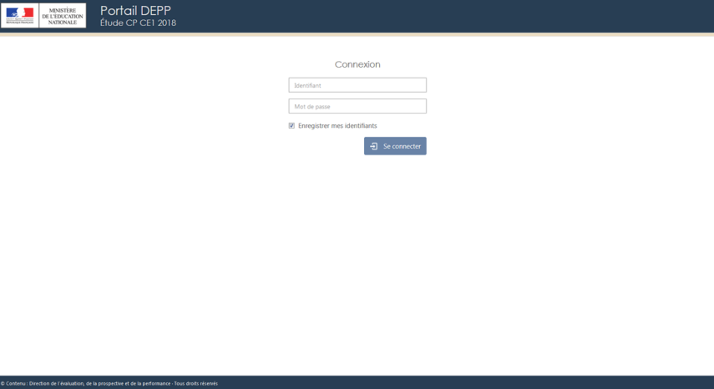
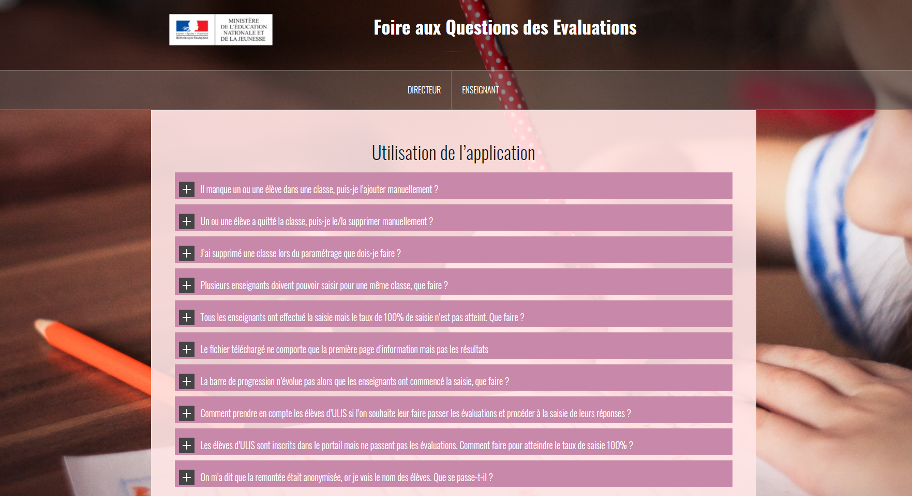
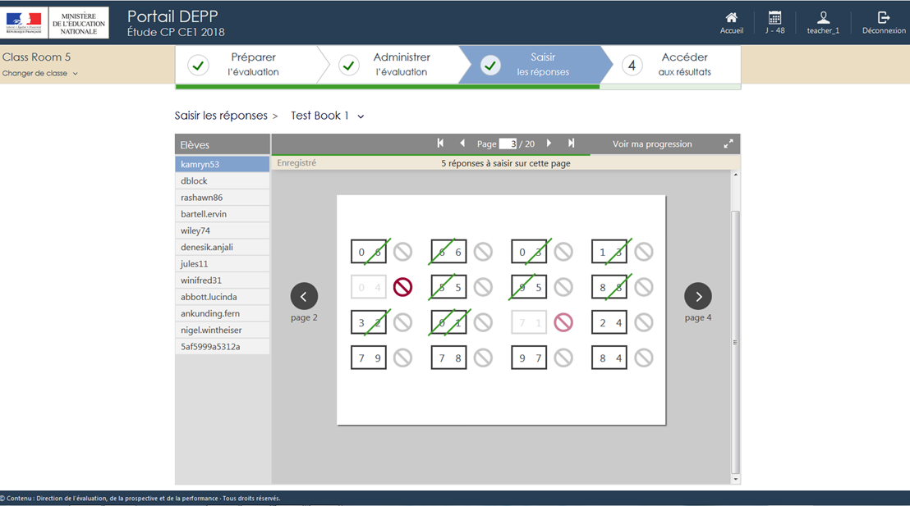
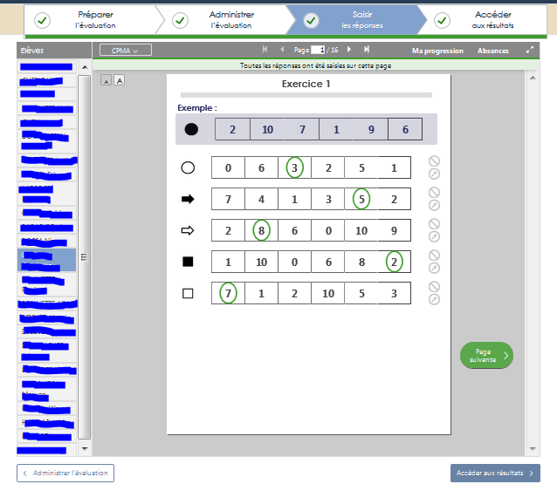
PORTAIL DE SAISIE ET DE RESTITUTION

Slide 12
RESTITUTIONS AUX ÉCOLES
Des fiches individuelles pour les parents.
Une présentation en arborescence des différents domaines testés avec la liste nominative des élèves dont les résultats se situent en deçà du premier ou du deuxième seuil. Ce document est destiné aux seuls enseignants de la classe.
Un tableau téléchargeable qui regroupe l’ensemble détaillé des résultats saisis pour permettre d’affiner l’analyse des résultats individuels ou de la classe. Ceci permet également de se référer aux cahiers de passation qui restent à la disposition des enseignants.
Un guide des scores, qui rappelle pour chaque type d’exercice, le nombre d’items passés et indique à quel niveau ont été fixés les deux seuils.

Slide 13
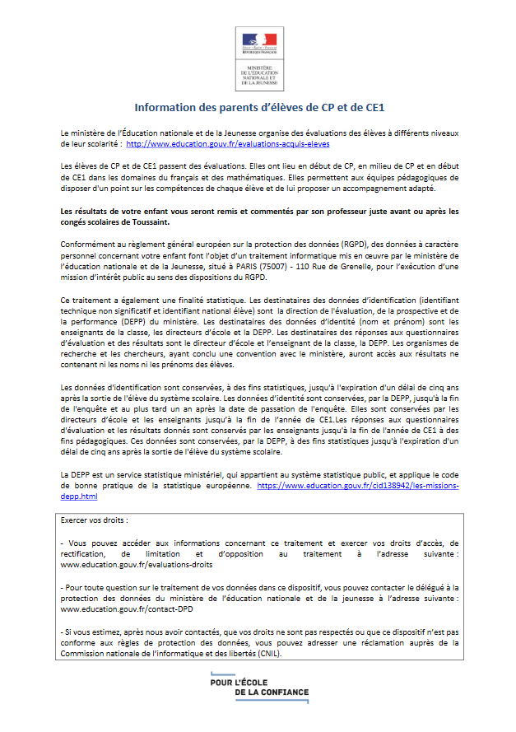
INFORMATION À DESTINATION DES PARENTS
Une information sur le cadre du dispositif d’évaluations Repères

Slide 14
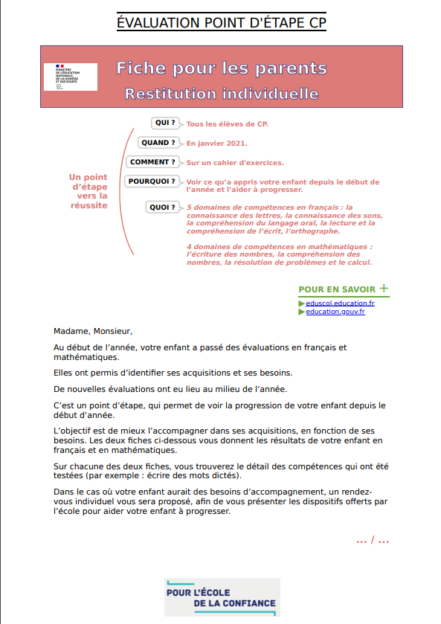
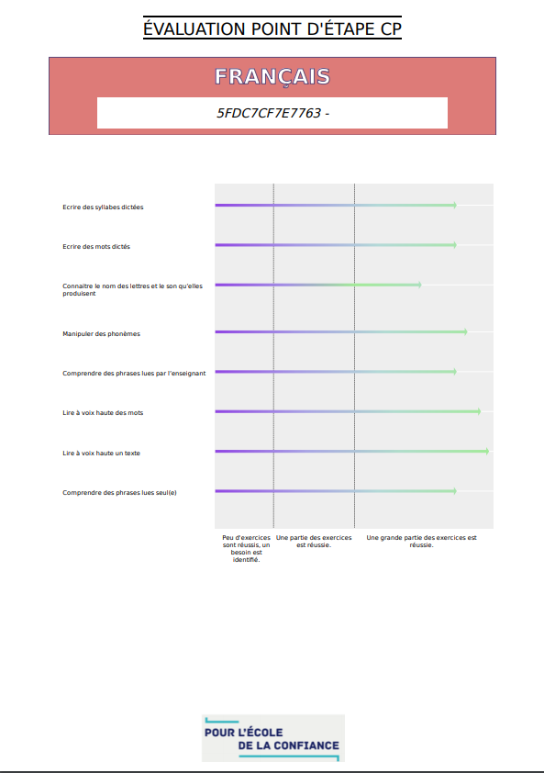
DOCUMENTS DE RESTITUTION À DESTINATION DES PARENTS
Une fiche de présentation sur le dispositif d’évaluations Repères et Point d’étape
Une fiche de positionnement de l’élève par discipline (français / mathématiques) en fonction des seuils

Slide 15
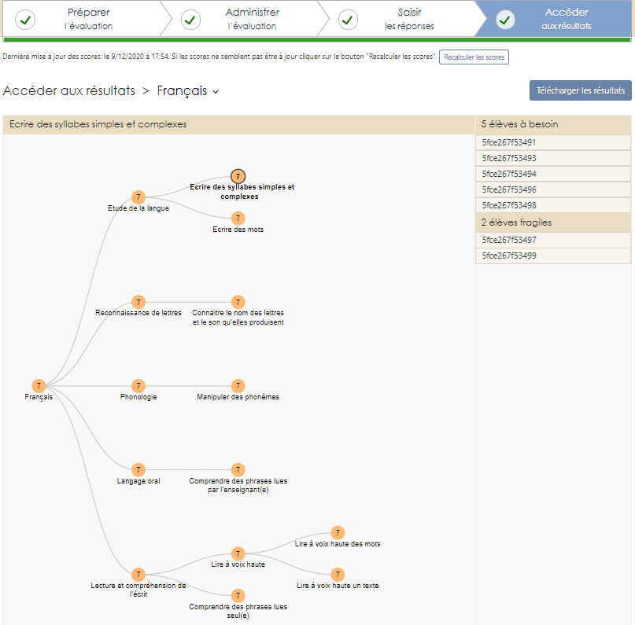
RESTITUTIONS AUX ÉCOLES : L’ARBORESCENCE
L’accès à la restitution sous forme d’arbre est disponible en français et en mathématiques. Chaque branche correspond à une compétence. Les listes des élèves à besoin et fragiles sont visibles par compétence.

Slide 16
RESTITUTIONS AUX ÉCOLES : LE TABLEAU TÉLÉCHARGEABLE
Il comporte cinq onglets par discipline (français et mathématiques) :
Un 1er onglet permettant de visualiser, pour chaque compétence, le positionnement des élèves dans les 3 groupes existants (à besoin, fragile et satisfaisant).
Les deux onglets suivants déclinent la répartition des élèves dans les groupes « à besoins » et « fragile ».
L’onglet 4 présente les scores calculés pour chaque élève de la classe.
L’onglet 5 présente le détail des réponses des élèves à chaque item.
3 des 5 onglets sont partiellement visibles ci-dessous (diapositives 17 et 18)

Slide 17
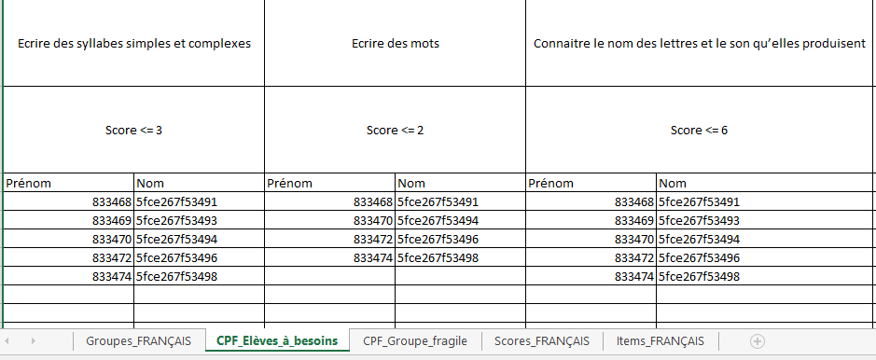
RESTITUTIONS AUX ÉCOLES : LE TABLEAU TÉLÉCHARGEABLE

Slide 18
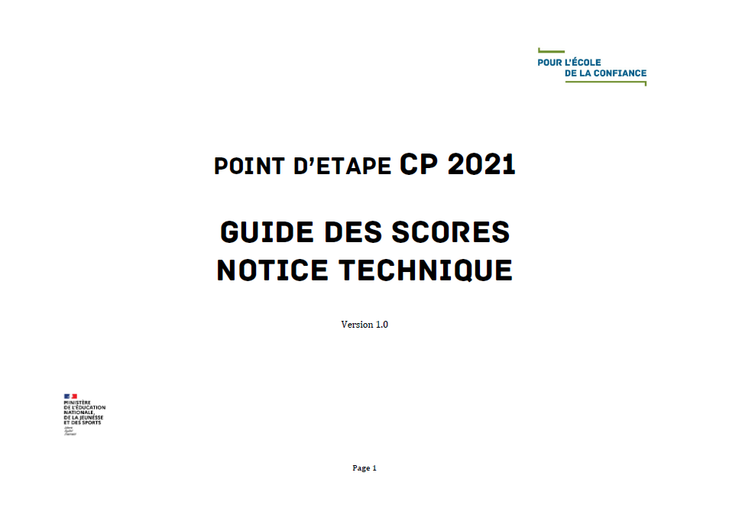
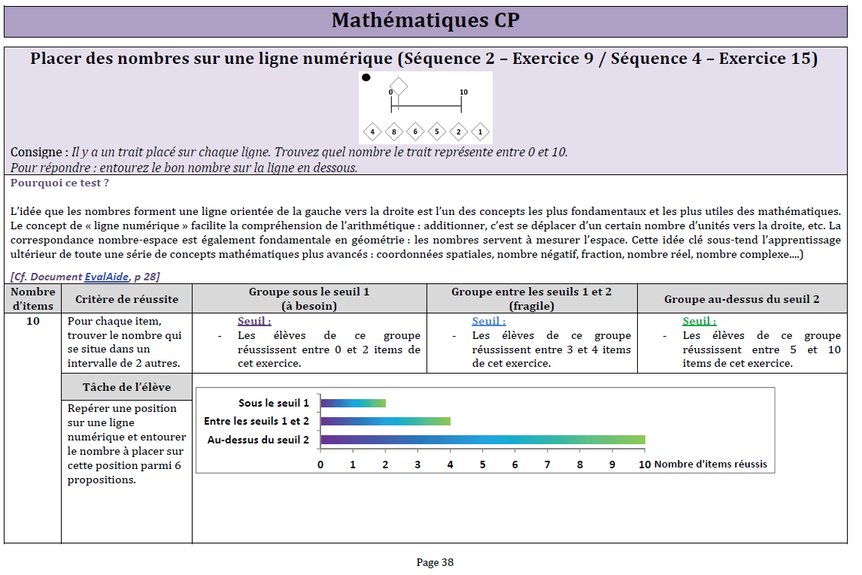
RESTITUTIONS AUX ÉCOLES : LE GUIDE DES SCORES
Ce guide est un document d’accompagnement des évaluations.
Il est disponible sur le portail pendant toute la durée d’ouverture de ce dernier.

Slide 19
ACCOMPAGNEMENT DES ENSEIGNANTS POUR L’ACTION PÉDAGOGIQUE
A partir de l’outil de restitution, un lien hypertexte renvoie vers les documents d’accompagnement construits par la DGESCO, avec la contribution du Conseil Scientifique et de la DEPP.
Ces documents listent les types de difficultés rencontrées généralement par les élèves ainsi que des suggestions d’activités et un calendrier d’actions.
Ces pistes d’action sont élaborées en référence aux ressources déjà disponibles :
Mise en œuvre de l’objectif CP 100% réussite :
https://eduscol.education.fr/cid117919/100-de-reussite-en-cp.html
Guide de références pour l’enseignement de l’écriture et de la lecture au CP : https://cache.media.eduscol.education.fr/file/Actualites/23/2/Lecture_ecriture_versionWEB_939232.pdf
Recommandations du ministre concernant la lecture, la grammaire, le calcul et la résolution de problèmes (Bulletin officiel du 26/04/2018) :
https://www.education.gouv.fr/pid285/bulletin_officiel.html?pid_bo=37752
Programmes pour le cycle 2 :
https://www.education.gouv.fr/media/70279/download
Les repères annuels de progression :
https://eduscol.education.fr/cid152614/attendus-fin-annee-reperes-annuels-progression-la.html
Je rentre au CP :
https://eduscol.education.fr/pid39448/je-rentre-au-cp.html
Le guide Pour enseigner le vocabulaire à l’école maternelle : https://cache.media.eduscol.education.fr/file/maternelle/63/7/Les_mots_de_la_maternelle_1171637.pdf
Le guide Pour préparer l’apprentissage de la lecture et de l’écriture à l’école maternelle : https://cache.media.eduscol.education.fr/file/maternelle/41/4/Guide_phonologie_1172414.pdf
Les résultats des évaluations sont un point d’appui pour mener, au niveau des équipes d’école, une réflexion sur leur action pédagogique et les modalités d’enseignement qui favorisent les apprentissages fondamentaux des élèves.
C’est aussi un moyen de pilotage pour les Inspecteurs de l’éducation nationale et les formateurs qui s’inscrira pleinement dans le cadre des formations afin d’accompagner les équipes dans leurs pratiques de classe, en fonction des besoins repérés chez leurs élèves.

Slide 20
DÉMARCHE QUALITÉ
Enquête de satisfaction
À destination des enseignants pour recueillir leur avis sur les dimensions suivantes :
Communication et logistique
Contenus pédagogiques
Passation des épreuves
Portail et restitutions
Bilan
À destination des IEN pour recueillir leur avis sur les dimensions suivantes :
Communication et logistique
Contenus pédagogiques
Portail et restitutions
Pilotage et formation
Bilan

